Slide 1
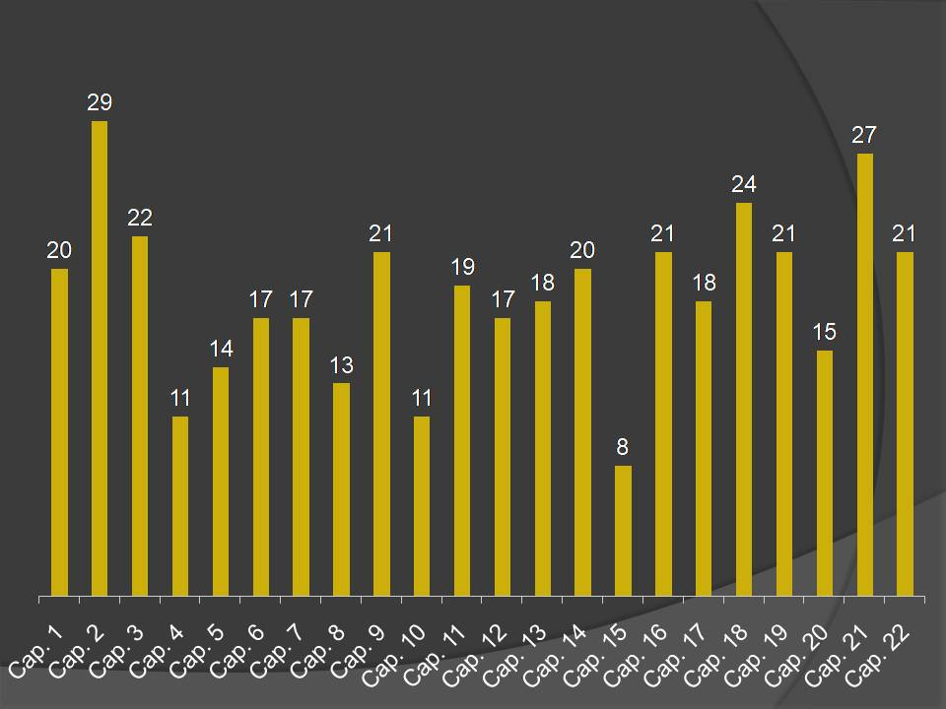

Slide 2
43%
175
57%
229

Slide 3
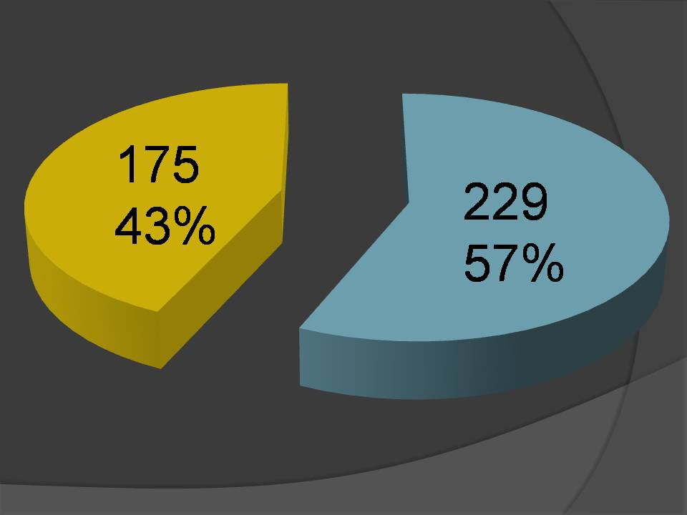

Slide 4
Apocalipse 10.10,11
Peguei o livrinho da mão do anjo e o devorei. Na minha boca, era doce como mel; quando, porém, o comi, o meu estômago ficou amargo. Então me disseram: — É necessário que você ainda profetize a respeito de muitos povos, nações, línguas e reis.

Slide 5
Apocalipse 10.10
Peguei o livrinho da mão do anjo e o devorei.

Slide 6
Apocalipse 10.10
Peguei o livrinho da mão do anjo e o devorei. Na minha boca, era doce como mel; ...

Slide 7
Ezequiel 3.3
E me disse: — Filho do homem, coma e encha o seu estômago com este rolo que eu lhe dou. Eu o comi, e na minha boca era doce como o mel.

Slide 8
Apocalipse 10.10
Peguei o livrinho da mão do anjo e o devorei. Na minha boca, era doce como mel; quando, porém, o comi, o meu estômago ficou amargo.

Slide 9
Apocalipse 10.11
Então me disseram: ...

Slide 10
Apocalipse 10.11
Então me disseram: — É necessário que você ainda profetize a respeito de muitos povos, nações, línguas e reis.

